Slide 1
Ελληνική Επανάσταση 1821 - 1829

Slide 2
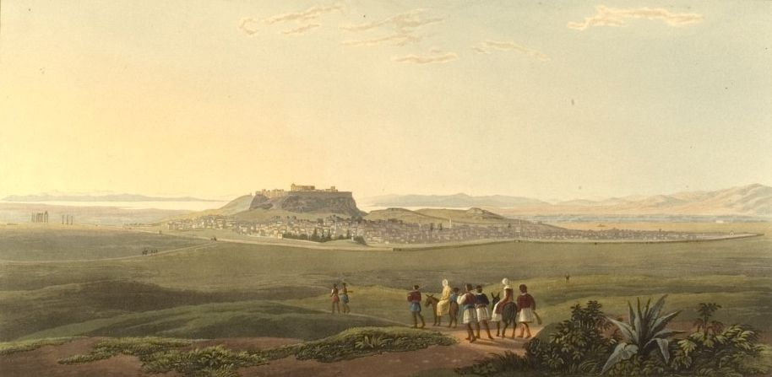
Η Αθήνα το 1821
‘’ Άποψη της Αθήνας από τους πρόποδες του λόφου Αγχεσμός ’’
(δηλ. Τουρκοβούνια)
Edward Dodwell
’’Views in Greece’’, London 1821

Slide 3
1821

Slide 4
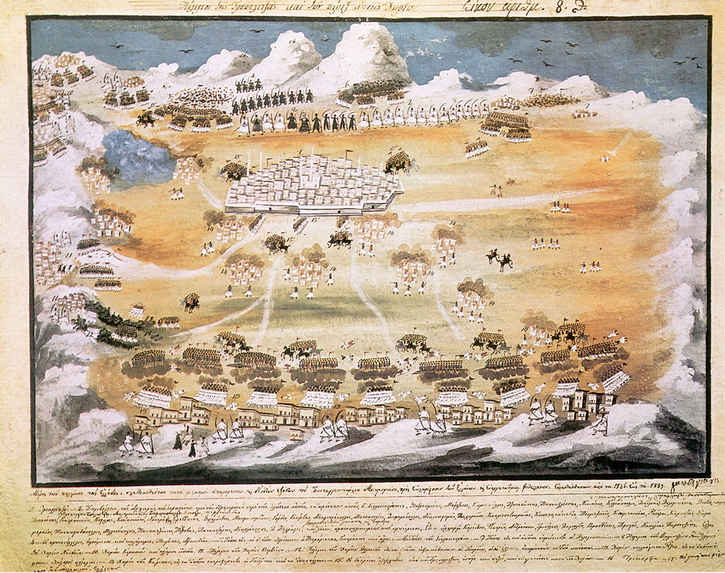
Η πολιορκία της Τριπολιτσάς
(από τις αρχές Ιουνίου 1821)
και η άλωση
(23 Σεπτεμβρίου 1821)
αποτέλεσαν καθοριστικό σταθμό στην πορεία της Ελληνικής Επανάστασης, δεδομένου ότι είχαν ως αποτέλεσμα τη σταθεροποίησή της και την επικράτηση των Ελλήνων σε όλη την Πελοπόννησο, πλην ορισμένων φρουρίων.
‘’Πόλεμος της Τριπολιτζάς και των πέριξ αυτής χωρίων’’
Πίνακας του Παναγιώτη Ζωγράφου (1800 - …)
με την καθοδήγηση του Στρατηγού Μακρυγιάννη

Slide 5
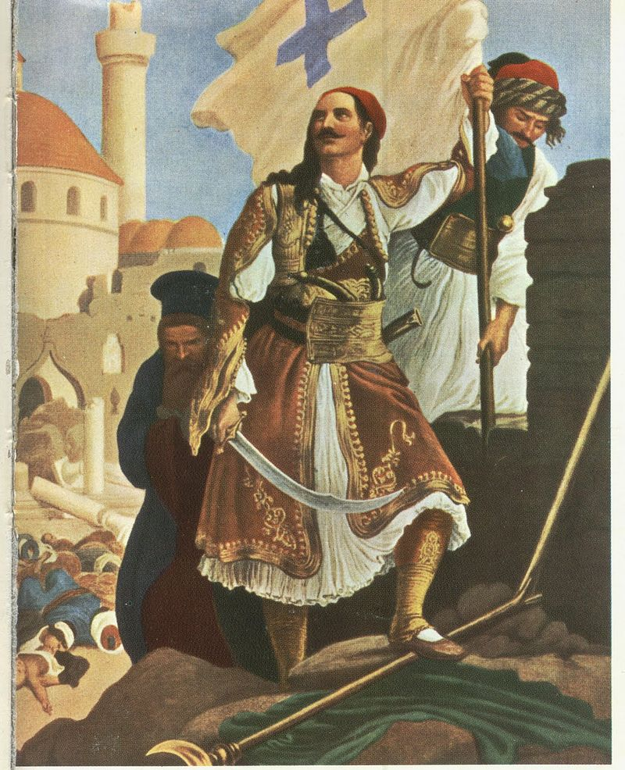
‘’Ο οπλαρχηγός Παναγιώτης Κεφάλας σηκώνει τη σημαία της ελευθερίας
στα τείχη της Τριπολιτσάς’’
Peter von Hess (1792–1871)

Slide 6
1822

Slide 7
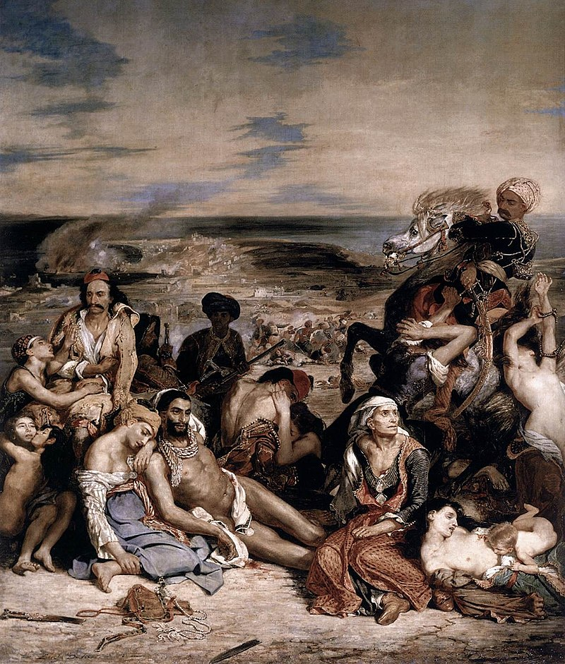
Η Σφαγή της Χίου
Απρίλιος 1822
Η είδηση της σφαγής δεκάδων χιλιάδων αμάχων στη Χίο επηρέασε βαθιά την ευρωπαϊκή κοινή γνώμη και τη στάση των ευρωπαϊκών λαών απέναντι στην ελληνική επανάσταση.
Μετά από αυτό το γεγονός, το φιλελληνικό κίνημα ενισχύθηκε και σημαντικός αριθμός Ευρωπαίων φιλελλήνων έσπευσαν στην επαναστατημένη Ελλάδα για να ενισχύσουν τα ελληνικά στρατιωτικά σώματα.
Εμπνευσμένος από την Σφαγή της Χίου ο Ευγένιος Ντελακρουά ζωγράφισε τον ομώνυμο πίνακα, που εκτέθηκε στο Παρίσι και έπαιξε σημαντικό ρόλο στην ευαισθητοποίηση των Γάλλων απέναντι στον επαναστατικό αγώνα των Ελλήνων.
‘’Η Σφαγή της Χίου’’
1824
Eugène Delacroix
Μουσείο Λούβρου, Παρίσι

Slide 8
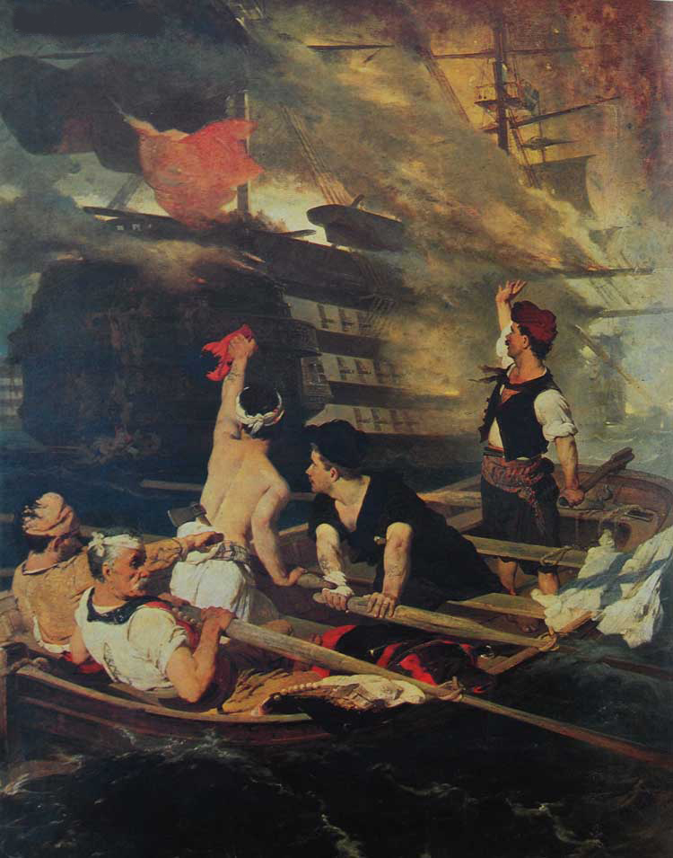
Νύχτα της 6ης Ιουνίου 1822
Ως αντίποινα για τη Σφαγή στη Χίο, ο Κανάρης οργάνωσε την πυρπόληση της ναυαρχίδας του τουρκικού στόλου.
Κατόρθωσε να γαντζώσει το πυρπολικό του στη ναυαρχίδα και να του βάλει φωτιά. Ο Πιπίνος το κόλλησε στην υποναυαρχίδα, αλλά δεν το γάντζωσε καλά, αυτό ξεκόλλησε και παρασυρόμενο από τον αέρα κάηκε χωρίς να κάνει ζημιά.
Όμως το πυρπολικό του Κανάρη μετέδωσε τη φωτιά στη ναυαρχίδα και γρήγορα πήρε φωτιά η μπαρουταποθήκη της, τινάζοντας τη ναυαρχίδα στον αέρα.
2.000 Τούρκοι βρήκαν το θάνατο μεταξύ των οποίων και ο ίδιος ο αρχηγός του στόλου, ο Καρά Αλής, ο οποίος χτυπημένος από ένα καμένο κομμάτι καταρτιού μπήκε σε μία βάρκα και ξεψύχησε μόλις έφτασε στην ακτή.
Η ανατίναξη της τουρκικής ναυαρχίδας εκλαμβάνεται στον ευρωπαϊκό τύπο σαν εκδίκηση και ένδειξη ηρωισμού. Η Allgemeine Zeitung γράφει ότι «η ιστορία θα καταστήσει γνωστόν εις τας επομένας γενεάς το θάρρος των Ελλήνων ναυτικών».
‘’Η πυρπόληση της τουρκικής ναυαρχίδας από τον Κανάρη’’
π. 1866-1870
Νικηφόρος Λύτρας
Πινακοθήκη Αβέρωφ, Μέτσοβο

Slide 9
1823

Slide 10
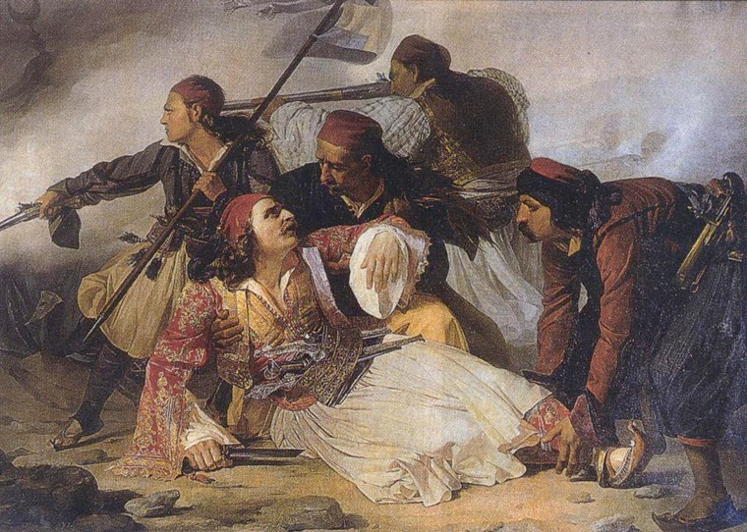
‘’Ο θάνατος του Μάρκου Μπότσαρη’’
1823/56
Ludovico Lipparini
Civico Museo Sartorio, Τεργέστη, Ιταλία

Slide 11
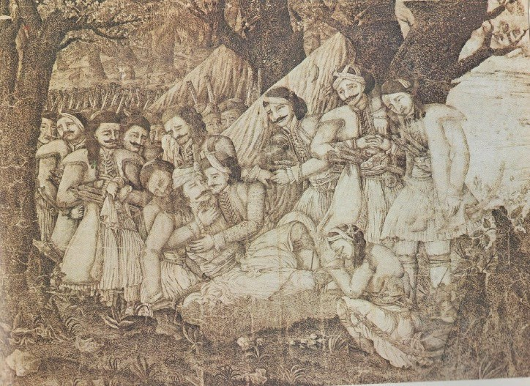
Ο θάνατος του Μάρκου Μπότσαρη, Αύγουστος 1823. Ο Πασάς της Σκόδρας το 1823, με εντολή του Σουλτάνου, επικεφαλής 10.000 ανδρών κατέβαινε στην Ελλάδα με στόχο την καθυπόταξη ορεινών επαναστατικών εστιών και τελικό προορισμό το Μεσολόγγι. Ο προπομπός του Τζελαλεντίν Μπέης, στις 4 Αυγούστου 1823 στρατοπέδευσε στην θέση Κεφαλόβρυσο κοντά στο Καρπενήσι.
Επειδή η ανοιχτή αναμέτρηση δεν ευνοούσε τους Έλληνες, ο Μάρκος Μπότσαρης σχεδίασε νυχτερινή καταδρομή με τους άντρες του στο εχθρικό στρατόπεδο. Στόχος ήταν να χτυπηθούν οι Τούρκοι αξιωματούχοι στις σκηνές τους. Η επιχείρηση προχώρησε με επιτυχία, αλλά ο Μάρκος Μπότσαρης τραυματίστηκε θανάσιμα.
Ο θάνατός του ήταν για την Ελλάδα εθνική συμφορά.
Η Ελλάδα τον πένθησε, η Ευρώπη συγκινήθηκε
και οι Τούρκοι πανηγύρισαν το γεγονός με κανονιοβολισμούς στα ευρωπαϊκά τους φρούρια.
Η κηδεία του ήρωα έγινε μεγαλόπρεπη,
στις 10 Αυγούστου 1823 στο Μεσολόγγι. Στο Εθνικό Ιστορικό Μουσείο μεταξύ των κειμηλίων του, φυλάσσεται και το βόλι που επέφερε το θανάσιμο τραυματισμό του.
‘’Ο θάνατος του Μάρκου Μπότσαρη’’
Μελανογραφία του Αθανασίου Ιατρίδη
Εθνικό Ιστορικό Μουσείο

Slide 12
1824

Slide 13
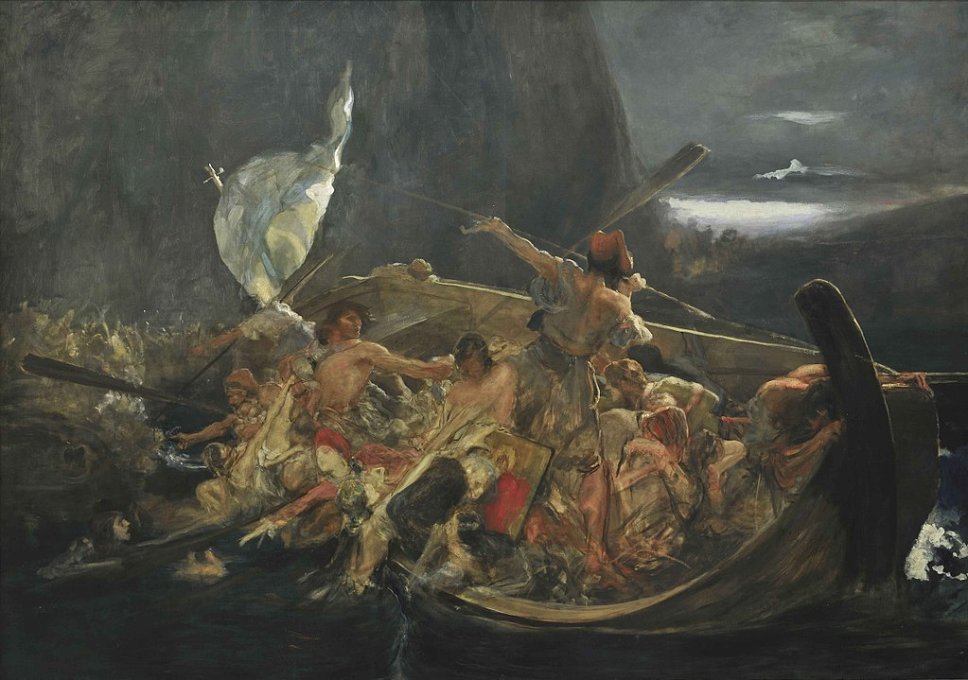
Καταστροφή των Ψαρών
Ιούνιος 1824
Τα Ψαρά ήταν ναυτικό νησί, του οποίου ο στόλος δρούσε συστηματικά κατά της Οθωμανικής Αυτοκρατορίας.
Ο σουλτάνος ​​Μαχμούντ Β’ αποφάσισε να το καταστρέψει για να διευκολύνει την αντεπίθεση που σχεδίαζε στην ηπειρωτική Ελλάδα.
Επιτέθηκε με περισσότερα από εκατό πενήντα πλοία και αρκετές χιλιάδες άνδρες σε ένα νησί γύρω στα σαράντα τετραγωνικά χιλιόμετρα, που ήδη φιλοξενούσε χιλιάδες πρόσφυγες.
Ο συνολικός απολογισμός, όσων πέθαναν ή πωλήθηκαν ως σκλάβοι, ήταν 17.000
Ο Χοσρέφ Πασάς, θέλοντας να προσφέρει διαπιστευτήρια της νίκης του κατά των Ψαρών, έστειλε στην Κων/λη 500 κεφάλια Ψαριανών και 1.200 αυτιά, όπως και τις δυο σημαίες του νησιού, που έπεσαν στα χέρια των ανδρών του.
Όμως, σε αντίθεση με την Σφαγή στη Χίο αυτό το γεγονός δεν προκάλεσε μεγάλη συγκίνηση στη Δύση.
‘’Μετά την καταστροφή των Ψαρών’’
1896/98
Νικόλαος Γύζης
Εθνική Πινακοθήκη Αθήνας
Ο πίνακας εικονίζει τη φυγή των επιζώντων με βάρκες χωρίς κατάρτια ή πηδάλια

Slide 14
1825

Slide 15
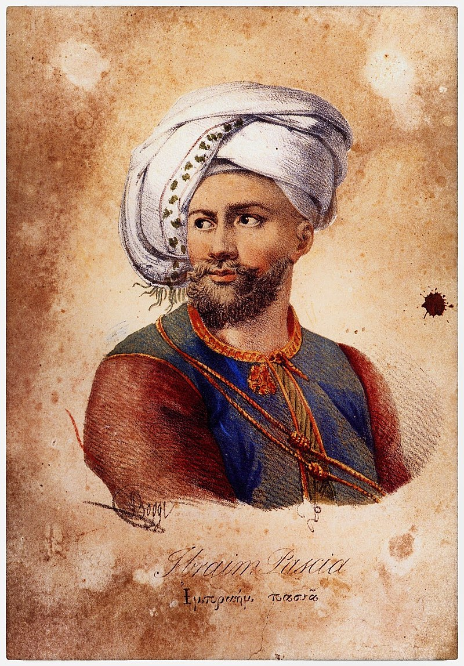
Αφού πρώτα στάθμευσε στην Κρήτη, τον Φεβρουάριο του 1825,
ο Ιμπραήμ Πασάς αποβιβάστηκε στην Πελοπόννησο.
Κυρίευσε αρχικά την Τρίπολη και το Ναυαρίνο, ωστόσο η επίθεσή του
τον Ιούνιο στους Μύλους Αργολίδας
αποκρούστηκε από τον Δημήτριο Υψηλάντη.
‘’Ρομαντική γκραβούρα που εικονίζει τον Ιμπραήμ Πασά’’
περ. 1810/20
Giovanni Boggi

Slide 16
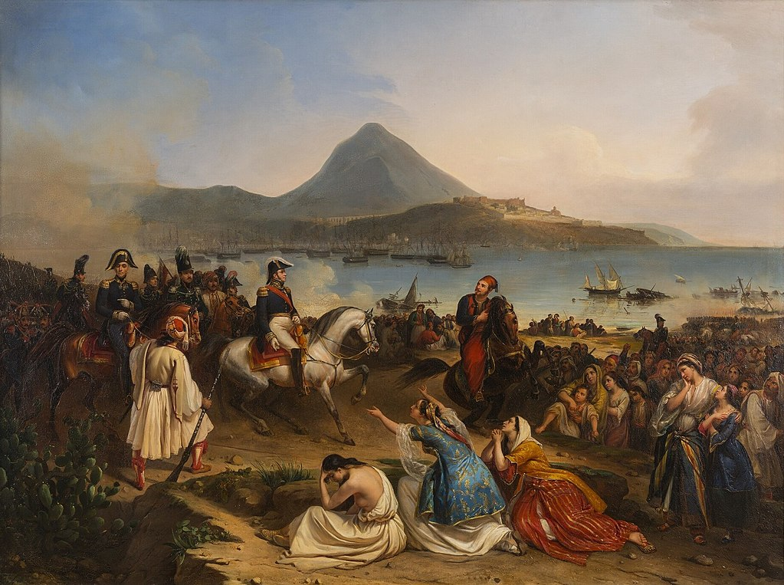
Ο Ιμπραήμ το 1826 κατέλαβε το Μεσολόγγι και το 1828, και αφού ο στόλος του είχε καταστραφεί στο Ναυαρίνο, αποχώρησε από την Ελλάδα μετά την παρέμβαση των Γάλλων με την Εκστρατεία του Μωριά. Κατά την εκστρατεία αυτή προκάλεσε μεγάλες καταστροφές στην Πελοπόννησο, πυρπολώντας οικισμούς, κόβοντας ελιές, οπωροφόρα δένδρα και καλώντας τον πληθυσμό να προσκυνήσει.
‘’Ο Ιμπραήμ Πασάς συναντώντας τον Γάλλο Στρατηγό Maison για να διαπραγματευθεί την εκκένωση της Πελοποννήσου, το 1828’’
1838/48
Jean-Charles Langlois
Collections du château de Versailles

Slide 17
1826

Slide 18
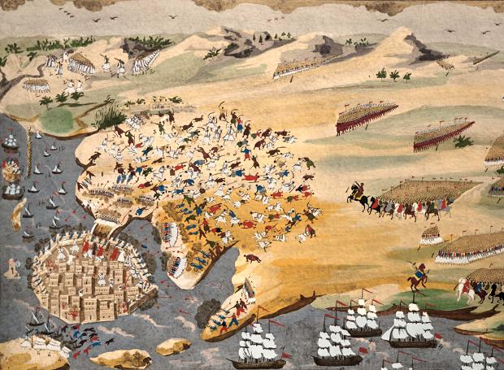
‘’Η 1^{η} Πολιορκία του Μεσολογγίου Νοέμβριος 1822 – Ιανουάριος 1823’’
Παναγιώτης Ζωγράφος
(περιγραφή Στρατηγού Μακρυγιάννη)

Slide 19
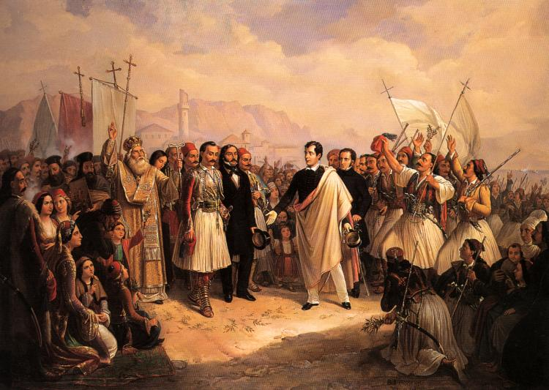
Ο θάνατος του Βύρωνα το 1824, καθώς και η ηρωική υπεράσπιση και η θυσία του πληθυσμού κατά τη διάρκεια των δύο πολιορκιών του Μεσολογγίου, έπαιξαν τεράστιο ρόλο στο κίνημα του Φιλελληνισμού στην Ευρώπη και συνέβαλαν στην απόκτηση της Ανεξαρτησίας της Ελλάδας το 1830.
‘’Η υποδοχή του Λόρδου Βύρωνα στο Μεσολόγγι’’
1861
Εθνική Πινακοθήκη Αθήνας
Διακρίνεται ο Αλέξανδρος Μαυροκορδάτος,
με την ευρωπαϊκή ενδυμασία στα δεξιά του.

Slide 20
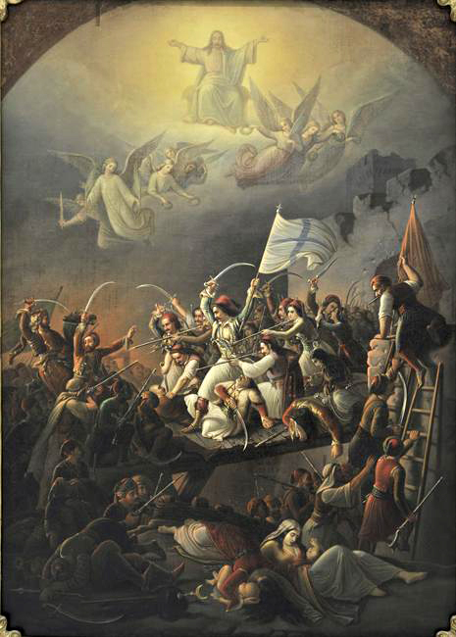
‘’Η Έξοδος του Μεσολογγίου’’
1855
Θεόδωρος Βρυζάκης
Εθνική Πινακοθήκη Αθήνας

Slide 21
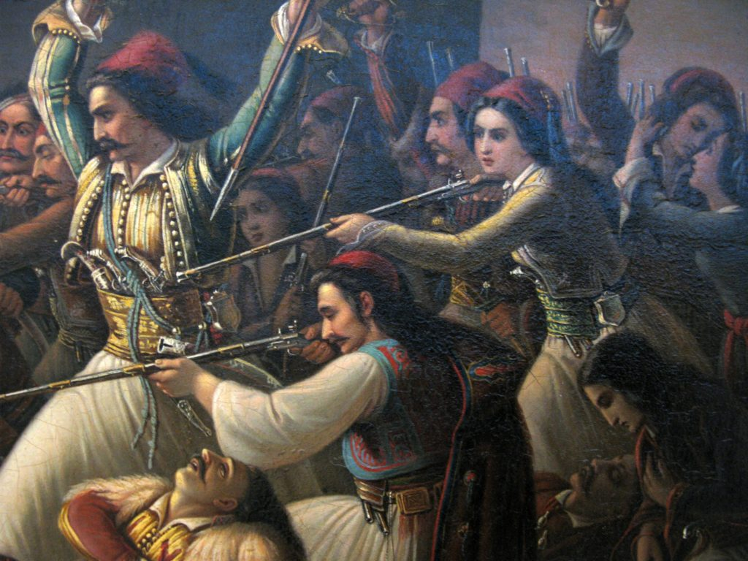
λεπτομέρεια

Slide 22
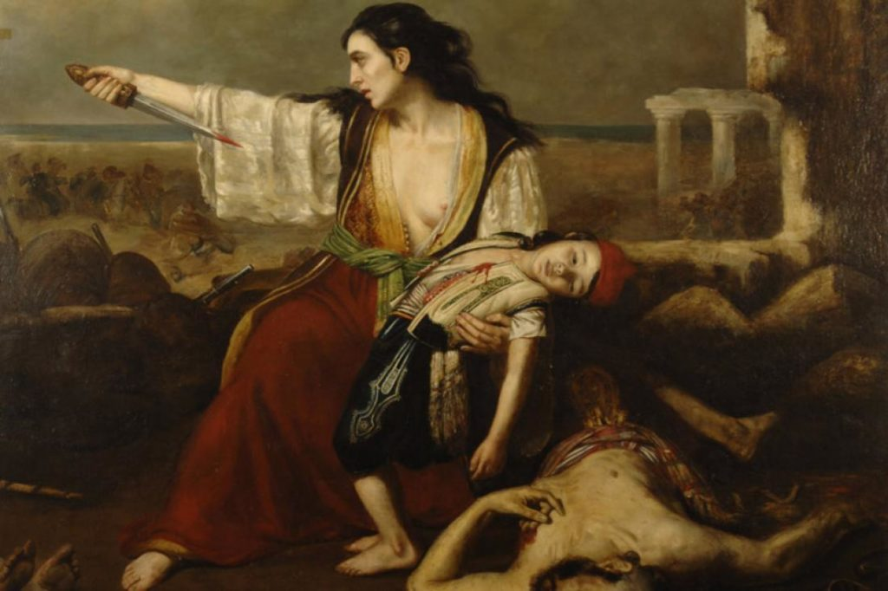
‘’Σκηνή από την Έξοδο του Μεσολογγίου’’
1828
François-Émile de Lansac
Δημοτικό Μουσείο Μεσολογγίου

Slide 23
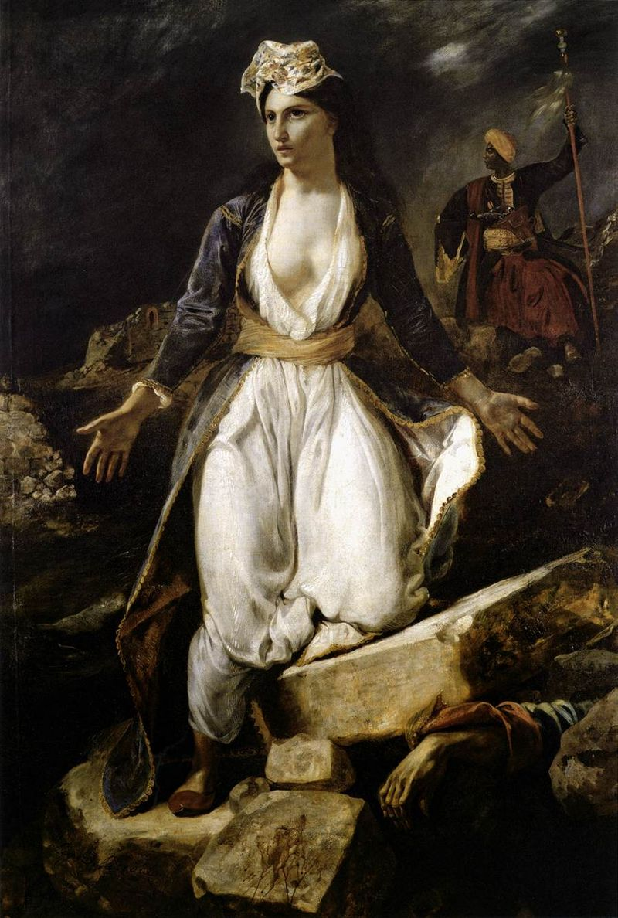
Ο Victor Hugo έγραφε το 1826 στο έργο του ‘’Les Orientales’’
(‘’Les Têtes du Sérail’’)
« Frères, Missolonghi fumante nous réclame,
Les Turcs ont investi ses remparts généreux.
Renvoyons leurs vaisseaux à leurs villes lointaines.
(...)
Missolonghi ! - Les Turcs ! - Chassons ô camarades,
Leurs canons de ses forts, leur flotte de ses rades. »
"Αδελφοί, μπαρουτοκαπνισμένο το Μισολόγγι μας καλεί,
Οι Τούρκοι έχουν καταλάβει τους γενναίους προμαχώνες του.
Ας στείλουμε τα πλοία τους πίσω στις μακρινές τους πόλεις.
(...)
Μισολόγγι! - Οι Τούρκοι! – Ας διώξουμε ω σύντροφοι,
τα όπλα τους από τα οχυρά του, το στόλο τους από τα λιμάνια του. "
‘’Η Ελλάδα στα ερείπια του Μεσολογγίου’’
1826
Αλληγορία
Eugène Delacroix
Bordeaux Beaux-arts museum

Slide 24
1827

Slide 25
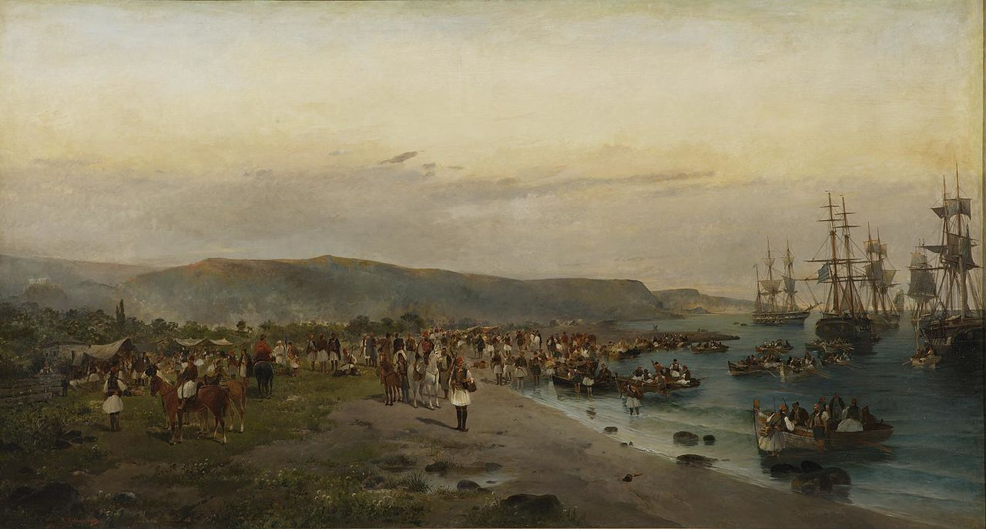
Η ‘’Μάχη του Ανάλατου’’, στον σημερινό Νέο Κόσμο, έγινε στις 24 Απριλίου 1827.
Στόχος της ήταν η λύση της Πολιορκίας της Ακρόπολης των Αθηνών και η απελευθέρωση των πολιορκημένων.
Σ’ αυτήν πέθανε στις 22 ή στις 23 Απριλίου του 1827 ο Γεώργιος Καραϊσκάκης.
‘’Ο Καραϊσκάκης αποβιβάζεται στο Φάληρο’’
Κωνσταντίνος Βολανάκης (1837 – 1907)
Πινακοθήκη της Τραπέζης Ελλάδος

Slide 26
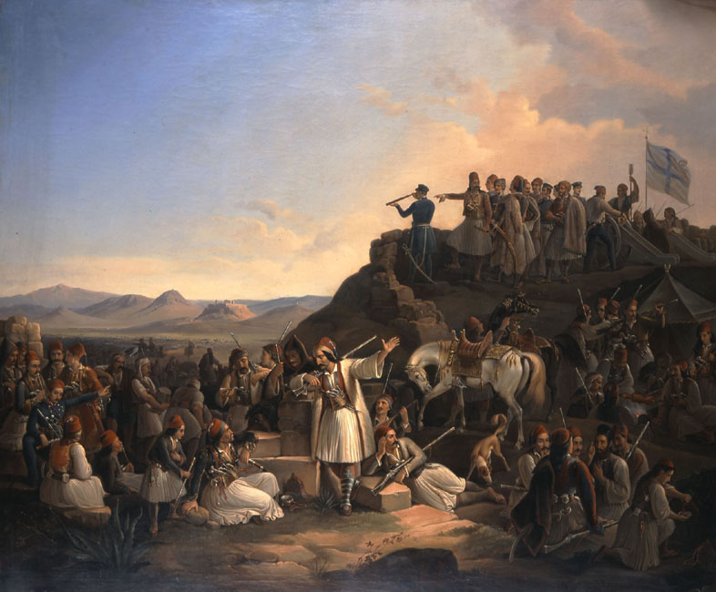
‘’Το Στρατόπεδο του Καραϊσκάκη στην Καστέλα’’
1855
Θεόδωρος Βρυζάκης
Εθνική Πινακοθήκη - Μουσείο Αλεξάνδρου Σούτσου
Στο βάθος, από δεξιά προς τα αριστερά
διακρίνονται οι λόφοι του Φιλοπάππου,
της Ακρόπολης και του Λυκαβηττού.

Slide 27
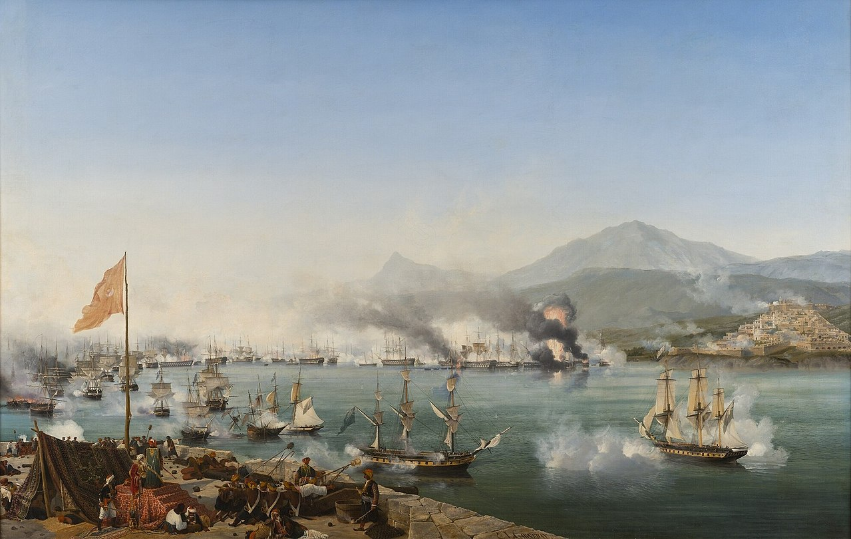
Οι τρεις χώρες συμφώνησαν με τη Ιουλιανή Συνθήκη του Λονδίνου (1827) να αναγκάσουν την οθωμανική κυβέρνηση να παραχωρήσει αυτονομία στους Έλληνες και απέστειλαν ναυτικές μοίρες στην ανατολική Μεσόγειο για να επιβάλουν την πολιτική τους, αλλά και για να καταστείλουν την πειρατεία που έβλαπτε το βρετανικό εμπόριο στην Ανατολική Μεσόγειο.
Η Ελληνική πλευρά με πράξη της 21 Ιουνίου (παλαιό ημερολόγιο) δέχθηκε αμέσως την συμφωνία αλλά ο Ιμπραήμ, που στο μεταξύ ήλεγχε σχεδόν όλη την Πελοπόννησο, ζήτησε προθεσμία έως ότου λάβει εντολές από την Αίγυπτο και την Κωνσταντινούπολη.
Η Ναυμαχία του Ναυαρίνου μετέτρεψε την Αγγλία, Γαλλία και Ρωσία στις Τρεις Προστάτιδες Δυνάμεις της Ελλάδας.
‘’Η ναυμαχία του Ναυαρίνου’’
1827
Ambroise Louis Garneray
20 Οκτωβρίου 1827

Slide 28
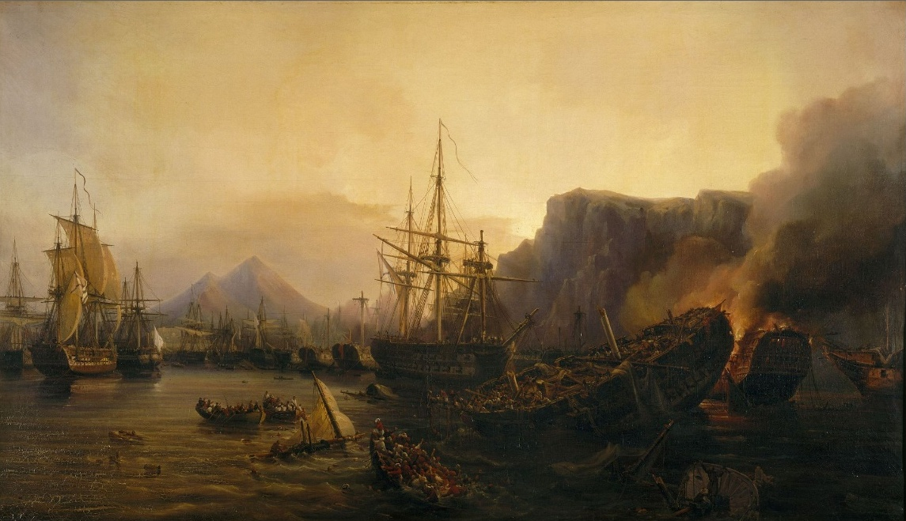
Η σκηνή τοποθετείται μετά τη ναυμαχία.
Για να υποστηρίξουν την καταπιεζόμενη
από την Τουρκία Ελλάδα,
αλλά και τα συμφέροντά τους
στην περιοχή,
ο γαλλικός, ο αγγλικός και ο ρωσικός
στόλος, από κοινού,
συνέτριψαν τον οθωμανικό στόλο, στον κόλπο του Ναβαρίνου
στις 20 Οκτωβρίου 1827.
Σε πρώτο πλάνο εικονίζεται ένα κατεστραμμένο
σκάφος να βυθίζεται,
ενώ ένα άλλο καίγεται
Τα μέλη του πληρώματος προσπαθούν
να ξεφύγουν με μικρότερα σκάφη.
‘’Το βράδυ μετά τη Ναυμαχία του Ναυαρίνου’’
1848
Auguste Mayer
Musée national de la Marine, Παρίσι

Slide 29
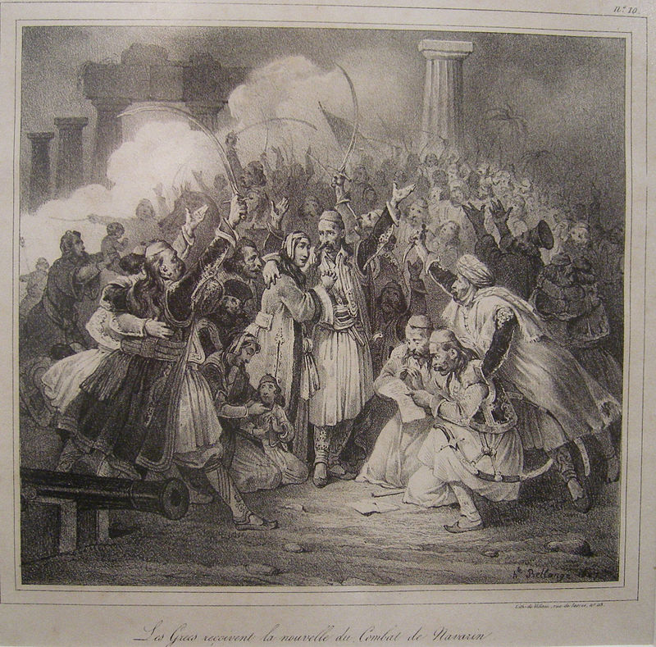
Η κοινή γνώμη στην Ευρώπη, που επί χρόνια παρακολουθούσε την αιματοχυσία του ελληνικού λαού και την απάθεια των ηγετών των μεγάλων κρατών, δέχθηκε με μεγάλη χαρά το αποτέλεσμα της Ναυμαχίας του Ναυαρίνου και το θεώρησε ως νίκη των λαών σε πείσμα των αποφάσεων των πολιτικών ηγεσιών.
Ο Γάλλος ακαδημαϊκός Πιέρ Αντουάν Λεμπρίν (1785-1873) έγραψε:
‘’Η μάχη του Ναυαρίνου ήταν κατόρθωμα των λαών...
Τα πυροβόλα του Ναυαρίνου έγιναν η αρχή νέας περιόδου και ανήγγειλαν θριαμβευτικά την άνοδο της κοινής γνώμης και την ύψωσή της πάνω από τους θρόνους …’’
‘’Οι Έλληνες δέχονται με ενθουσιασμό
τα νέα για τη Ναυμαχία του Ναυαρίνου’’
γκραβούρα του 1827
Hippolyte Bellangé
Collection R. Puaux
Κάστρο της Πύλου

Slide 30
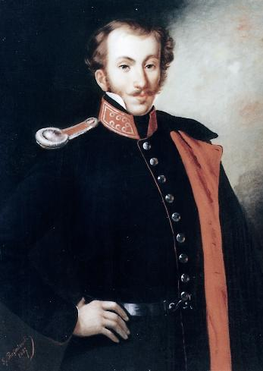
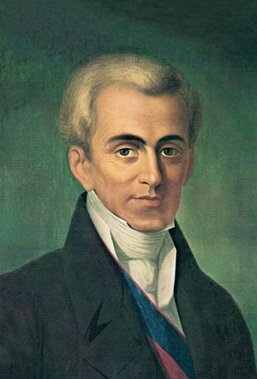
Η Μάχη της Πέτρας
υπήρξε η τελευταία μάχη του Αγώνα για την ελληνική ανεξαρτησία.
Έλαβε χώρα στις 12 Σεπτεμβρίου 1829 στην Πέτρα της Βοιωτίας,
μεταξύ Θήβας και Λιβαδειάς.
Το σημείο, τότε, ήταν μία στενή δίοδος, που σχημάτιζαν οι όχθες της Λίμνης Κωπαΐδας και το βουνό Ζαγαρά (Ελικών).
Επικεφαλής των ελληνικών δυνάμεων ήταν ο Δημήτριος Υψηλάντης, που κατά περίεργη συγκυρία έθεσε τέρμα στον Αγώνα, τον οποίον είχε αρχίσει ο αδελφός του, Αλέξανδρος, με τη διάβαση του Προύθου στις 24 Φεβρουαρίου 1821.
Η Μάχη της Πέτρας έχει ιδιαίτερη αξία, γιατί ήταν η πρώτη και μοναδική φορά κατά τη διάρκεια της Επανάστασης του '21, που μία επίλεκτη τουρκική στρατιά συνθηκολόγησε επί του πεδίου της μάχης.
Ο Δημήτριος Υψηλάντης
(1793 Κων/λη - 1832 Ναύπλιο)
Ιωάννης Καποδίστριας
(Κέρκυρα 1776 – Ναύπλιο 27 Σεπτ. / 9 Οκτ. 1831)
1ος Κυβερνήτης της Ελλάδας
από το 1827 με απόφαση της Γ’ Εθνοσυνέλευσης

Slide 31
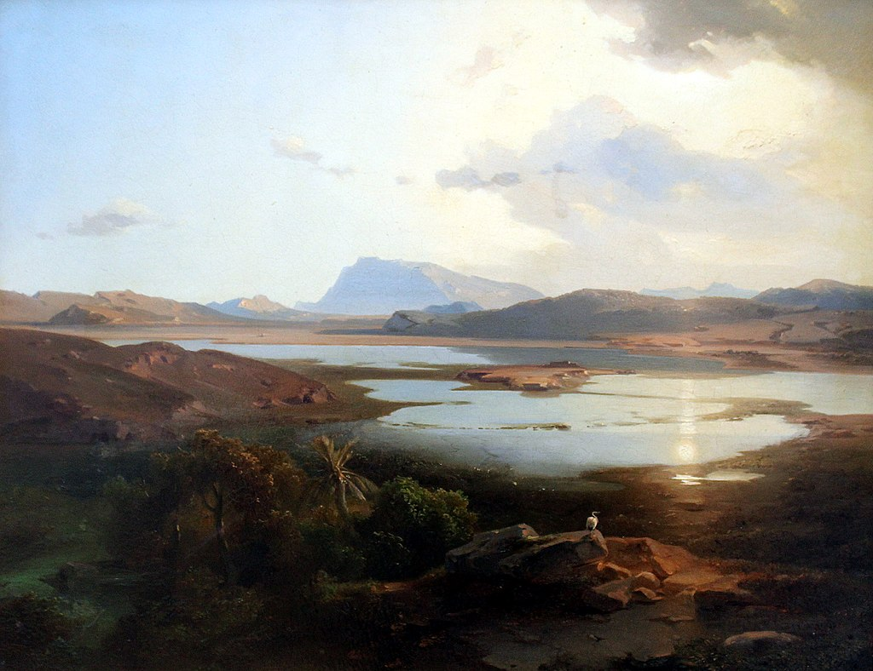
‘’Η Λίμνη της Κωπαΐδας’’
1834
Carl Rottmann: 1797 – 1850)
Museum of Fine Arts, Λειψία
Στο κέντρο διακρίνεται η μυκηναϊκή
Ακρόπολη του Γλα και στο βάθος ο Παρνασσός.

Slide 32
Γυναίκες στην Επανάσταση

Slide 33
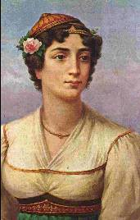
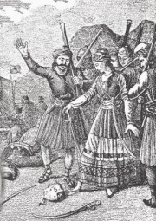
11 Οκτωβρίου 1822: Αλγερινοί πειρατές και τουρκικά στρατεύματα επιχειρούν απόβαση στη Μύκονο.
Οι Μυκονιάτες, με επικεφαλής τη Μαντώ Μαυρογένους, αποκρούουν την επίθεση και τους ρίχνουν στη θάλασσα.
"Οι Έλληνες, γεννημένοι να είναι ελεύθεροι, θα οφείλουν την ανεξαρτησία τους μόνο στον εαυτό τους. Επομένως, δεν ζητώ από την παρέμβασή σας να αναγκάσετε τους συμπατριώτες σας να μας βοηθήσουν. Αλλά μόνο για να αλλάξουν την ιδέα της αποστολής βοήθειας στους εχθρούς μας. Ο πόλεμος εξαπλώνει τον τρομερό θάνατο...«
Η επιστολή της Μαντούς στις γυναίκες του Παρισίου
Πίνακας και λιθογραφία με τη Μαντώ Μαυρογένους
1827
Adam Friedel
Για την συνολική της προσφορά στον αγώνα, τιμήθηκε από τον Ιωάννη Καποδίστρια με τον βαθμό της αντιστρατήγου.

Slide 34
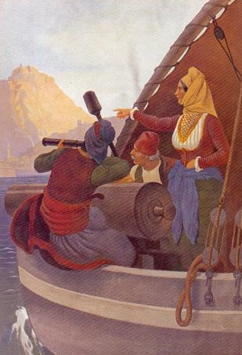
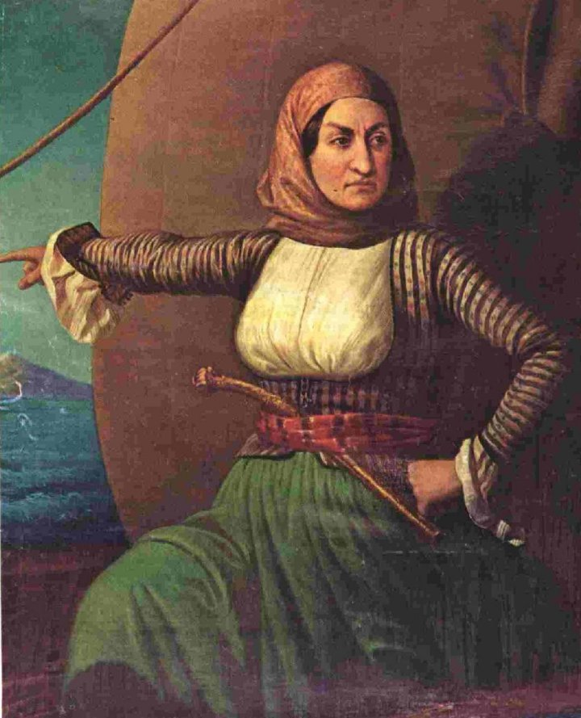
Λασκαρίνα "Μπουμπουλίνα" Πινότση
(Κων/λη 1771 – Σπέτσες 1825)
‘’Λασκαρίνα Μπουμπουλίνα’’
19^{ος} αι.
Ανωνύμου
Εθνικό και Ιστορικό Μουσείο, Αθήνα
‘’H Μπουμπουλίνα στο πλοίο «Αγαμέμνων’’
Peter von Hess (1792 – 1871)
Μουσείο Μπουμπουλίνας - Σπέτσες

